Slide 1
人教版九年级物理（初中）
第二十章 电与磁
第3节 电磁铁 电磁继电器
MENTAL HEALTH COUNSELING PPT
讲解人：xippt 时间：2020.5.20

Slide 2
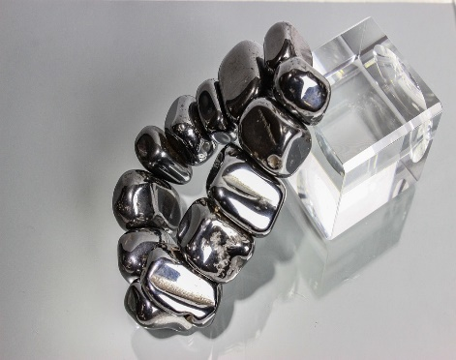
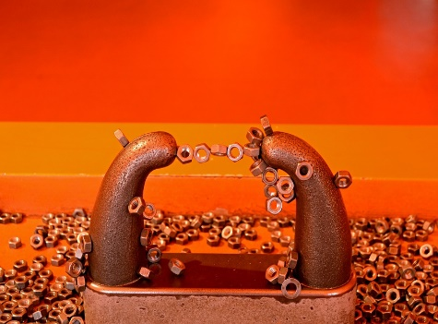
课堂导入
观察思考
一根条形磁体，它的周围存在着磁场。永久磁体可以吸引铁钉、曲别针、钢针等铁磁性材料的物体。
通电螺线管内插入铁芯后，为什么磁性明显增强？

Slide 3
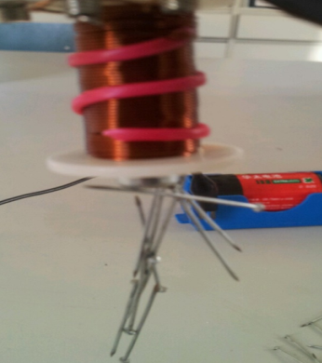
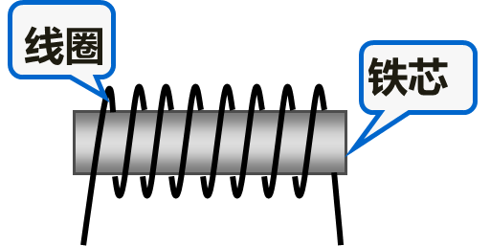
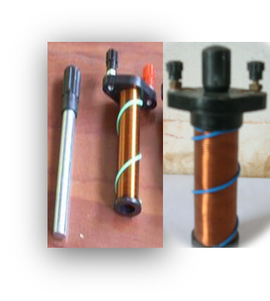
一、电磁铁
1．电磁铁：插入铁芯的通电螺线管称为电磁铁。
2.特点：有电流通过时有磁性，没有电流时失去磁性。

Slide 4
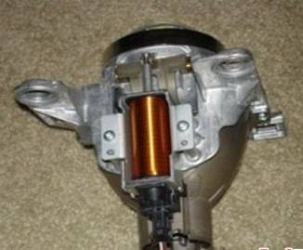
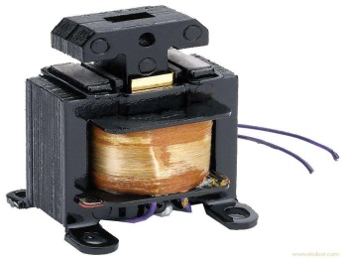
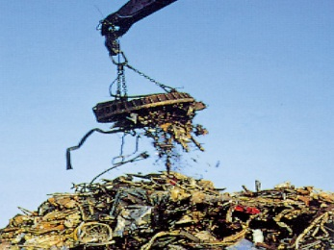
一、电磁铁
3.原理：
电流的磁效应
问题
插入铁芯后，为什么磁性明显增强？
电磁铁通电后，铁芯在螺线管的磁场中被磁化，两磁场叠加，使电磁铁的磁性大大增强。
4.应用广泛：从小电动汽车、家里的冰箱，到三峡水库的发电站，各种大小的电磁铁应有尽有。
冰箱里的电磁铁
吸尘器里的电磁铁
电磁起重机

Slide 5
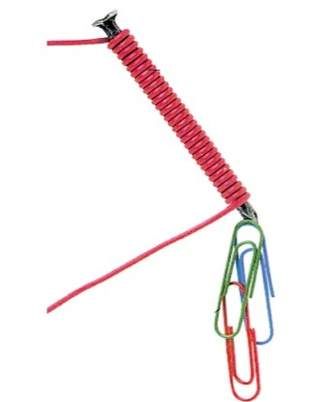
二、电磁铁的磁性
想想议议
用一根导线和一枚铁钉可以制作一个电磁铁，怎样可以使这个电磁铁的磁性增强？
问题
实际生活中，根据工作性质的不同，需要的电磁铁的磁性强弱也不同，那么电磁铁的磁性强弱与哪些因素有关呢？

Slide 6
二、电磁铁的磁性
实验探究
影响电磁铁的磁性强弱的因素
猜想假设：
可能与电流的大小、线圈的匝数和有无铁芯有关。
实验器材：
匝数不同的两个电磁铁、电源、开关、导线、圆铁片、 滑动变阻器、电流表。
实验方法：
控制变量法、转换法
设计实验：
1.如何判断电磁铁磁性的强弱？
根据吸引铁片的多少来判断螺线管的磁性强弱。
2.如何让匝数不同的电磁铁通过的电流相等？
让不同的线圈(内含铁芯)串联起来

Slide 7
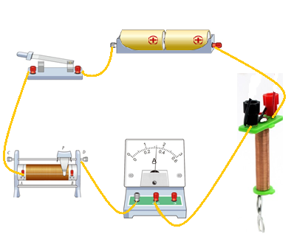
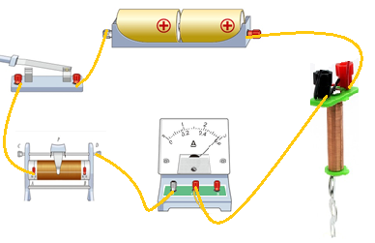
二、电磁铁的磁性
实验步骤：
（1）探究电流大小对电磁铁磁性强弱的影响
按照电路图，把滑动变阻器、电流表和一定匝数的线圈（内有铁芯）串联起来，调整变阻器，改变电路中的电流。观察电流大小不同时，电磁铁吸引铁片数目有什么变化。
现象：电流越大，能吸引的铁片数越多
结论：匝数一定时，通过的电流越大，电磁铁的磁性越强。

Slide 8
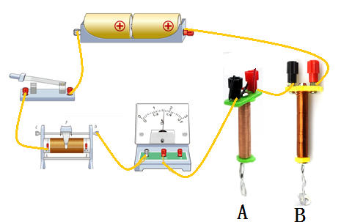
二、电磁铁的磁性
（2）探究电流大小对电磁铁磁性强弱的影响
按照电路图，把匝数不同的两个线圈串联起来，闭合开关，观察比较A、B吸引铁片的数量。
现象：匝数多的电磁铁B，能吸引的铁片数越多
结论：电流一定时，外形相同的螺线管匝数越多，电磁铁的磁性越强。

Slide 9
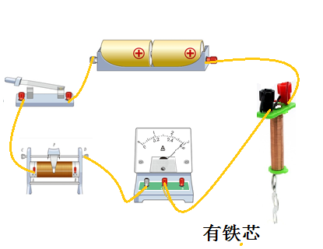
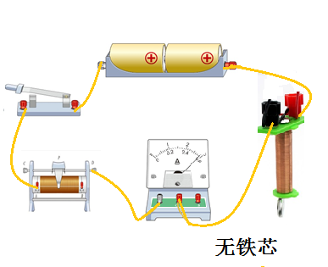
二、电磁铁的磁性
（3）探究有无铁芯对电磁铁磁性强弱的影响
闭合开关，观察线圈能吸引铁定的数目，保持变阻器的滑片位置不变，只是把铁芯抽出，再观察吸引铁片的数量。
现象：没有铁芯，电磁铁能吸引的铁片数减少。
结论：同一个线圈，通过的电流相同，有铁芯时，磁性明显增强。

Slide 10
二、电磁铁的磁性
实验结论
（1）电磁铁线圈匝数和电流一定时，有铁芯的电磁铁磁性越强。
（2）同一个电磁铁，流过的电流越大，磁性越强。
（3）电流一时，外形相同的电磁铁，线圈匝数越多，磁性越强。
2.电磁铁的优点:
（1）电磁铁磁性有无，可用电流通断来控制；
（2）电磁铁磁性强弱，可用电流大小、线圈的匝数来控制；
（3）电磁铁的极性变换，可用电流方向来控制。

Slide 11
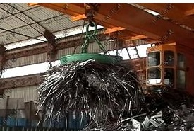
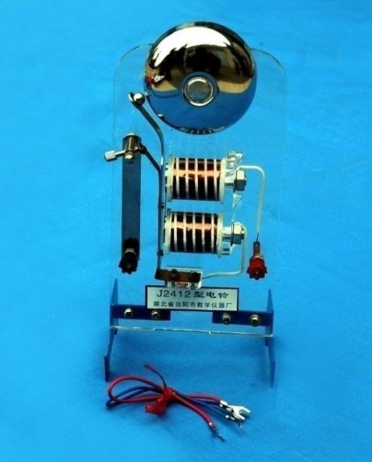
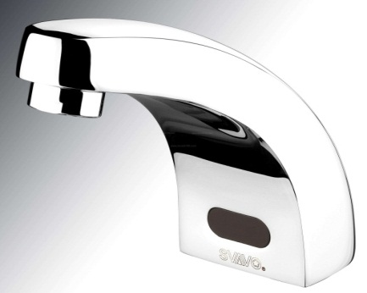
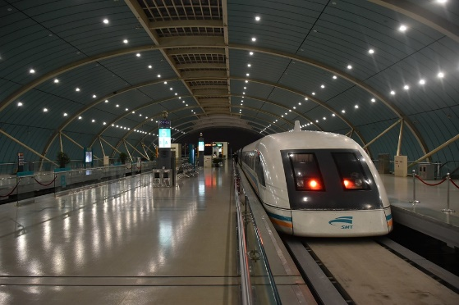
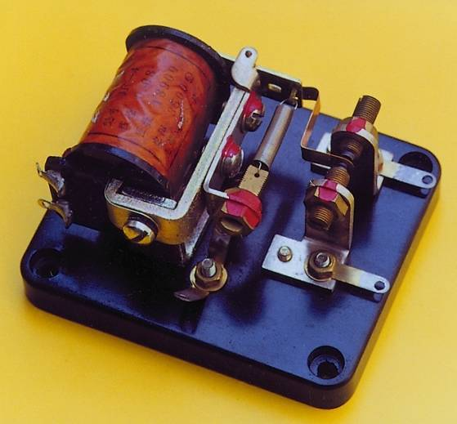
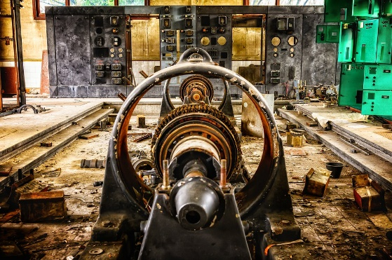
二、电磁铁的磁性
3.电磁铁的应用:
电磁起重机
电铃
感应式冲水器阀门
发电机组
磁悬浮列车
电磁继电器

Slide 12
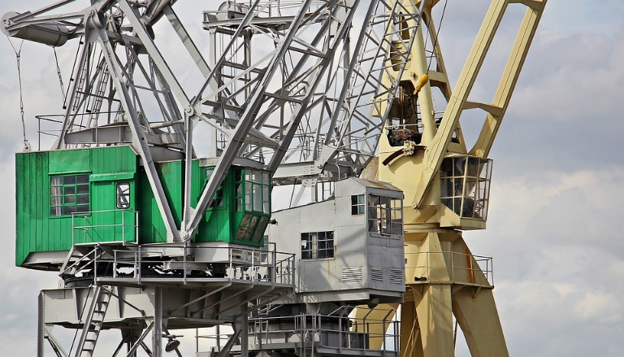
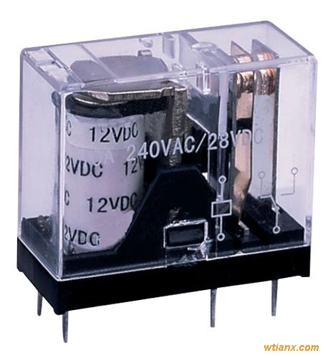
三、电磁继电器
问题思考
在生活中，我们经常看到一些大型机器在工作（如大型吊车），而它们的电流可达几十安、上百安，直接控制或操作是很危险的，那怎么才能控制这些强大的电流？
电磁继电器

Slide 13
三、电磁继电器
1．电磁继电器
电磁继电器就是利用电磁铁来控制工作电路的一种开关。
静触点
2．电磁继电器的构造
衔铁
电磁铁
A
电 磁 铁：产生磁性，吸下衔铁
B
衔 铁：
带动动触点上下运动
弹 簧
弹 簧：
C
带动衔铁弹离电磁铁
触 点：
相当于被控制电路的开关
动触点

Slide 14
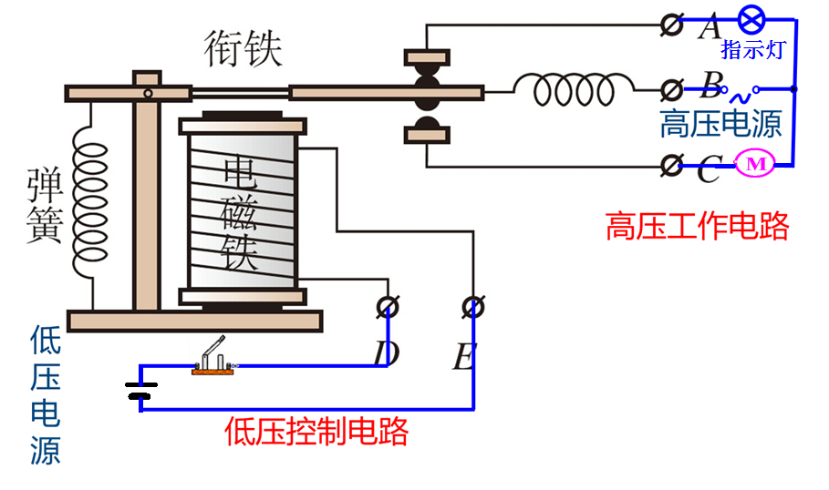
三、电磁继电器
3．工作原理
当低压控制电路的开关闭合时，电磁铁通电，把_______吸下来，使 和下面静触点接触，______电路闭合，电动机便转动起来。当开关断开时，电磁铁断电失去磁性，弹簧把______拉起来，切断工作电路，电动机便停止转动，指示灯亮。
衔铁
动触点
工作
衔铁

Slide 15
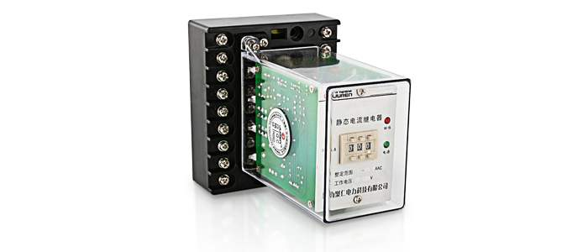
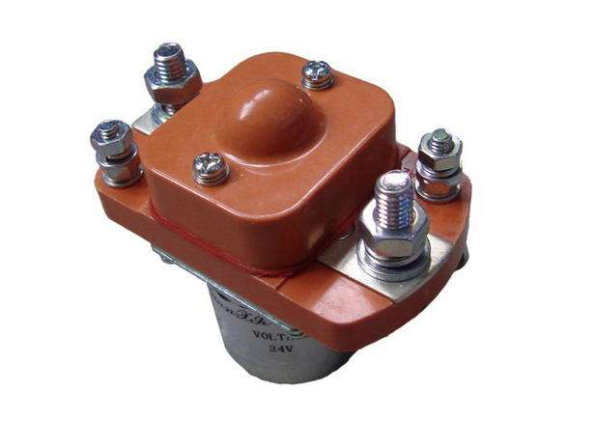
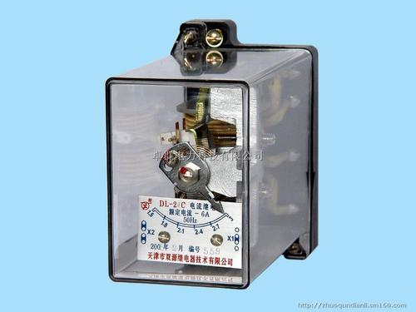
三、电磁继电器
4.电磁继电器的实质
利用低电压、弱电流的通断，来间接控制高电压、强电流电路通断的开关；
几种电磁继电器
5.作用：
(1)实现远距离控制。
(2)实现自动控制。

Slide 16
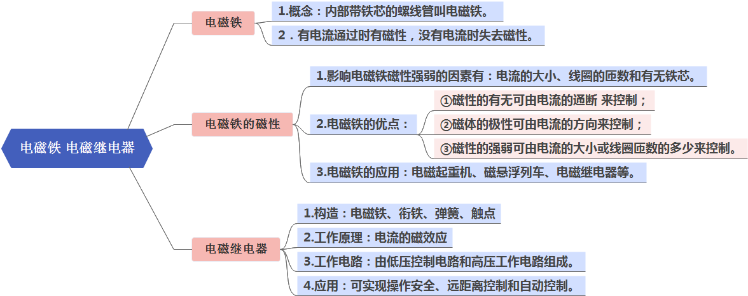
课堂小结
本堂重点：影响电磁铁磁性强弱的因素。
本堂难点：电磁继电器的工作原理及应用。

Slide 17
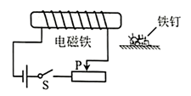
课堂练习
典例分析
考点一：影响电磁铁的磁性强弱的因素
【典型例题1】
（2019 昆明）如图所示，用漆包线（导线表面涂有绝缘漆）绕在纸筒上做成了一个螺线管，用来研究螺线管磁性强弱与哪些因素有关。闭合开关后，发现螺线管能够吸引一些铁钉，要使它能吸引更多铁钉的办法是（ ）
A
A．在纸筒中插入一根铁芯
B．减少线圈匝数
C．使滑动触头P向右滑动
D．将电源正负极互换

Slide 18
课堂练习
【迁移训练1】
（2019 宜昌）巨磁电阻（GMR）效应指某些材料的电阻在磁场中急剧减小的现象，如图是说明巨磁电阻特性原理的示意图，当闭合S1、S2且将滑片P向右滑动时，下列说法正确的是（ ）
A
A．指示灯变暗，电压表示数变大
B．指示灯变暗，电压表示数变小
C．指示灯变亮，电压表示数变大
D．指示灯变亮，电压表示数变小

Slide 19
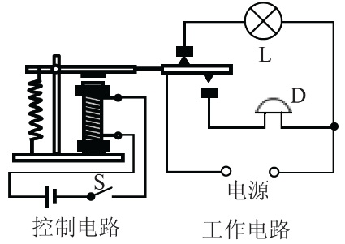
课堂练习
考点二：电磁继电器的应用
【典型例题1】
（2019 德阳市）在图中所示的自动控制电路中，当控制电路的开关S闭合时，工作电路的情况是（ ）
A
A. 灯不亮，电铃响
B. 灯不亮，电铃不响
C. 灯亮，电铃不响
D. 灯亮，电铃响

Slide 20
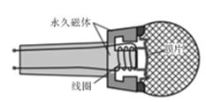
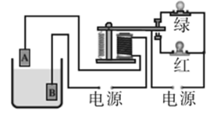
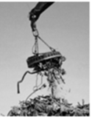
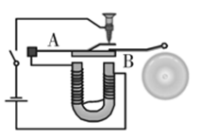
课堂练习
【迁移训练2】
A
（2019 乐山市）下列设备，利用电磁继电器工作的是（ ）
A. 水位自动报警器
B. 动圈式话筒
C. 电磁起重机
D. 直流电铃

Slide 21
版权声明
感谢您下载xippt平台上提供的PPT作品，为了您和xippt以及原创作者的利益，请勿复制、传播、销售，否则将承担法律责任！xippt将对作品进行维权，按照传播下载次数进行十倍的索取赔偿！
1. 在xippt出售的PPT模板是免版税类(RF:
Royalty-Free)正版受《中国人民共和国著作法》和《世界版权公约》的保护，作品的所有权、版权和著作权归xippt所有,您下载的是PPT模板素材的使用权。
2. 不得将xippt的PPT模板、PPT素材，本身用于再出售,或者出租、出借、转让、分销、发布或者作为礼物供他人使用，不得转授权、出卖、转让本协议或者本协议中的权利。

Slide 22
人教版九年级物理（初中）
第二十章 电与磁
感谢各位的聆听
MENTAL HEALTH COUNSELING PPT
讲解人：xippt 时间：2020.5.20

